Slide 1
Úvod do hmotnostní spektrometrie
Zkráceno dle http://holcapek.upce.cz/teaching/01_Uvod.pdf
a
http://holcapek.upce.cz/teaching/Holcapek_EMSV_MS.pdf

Slide 14
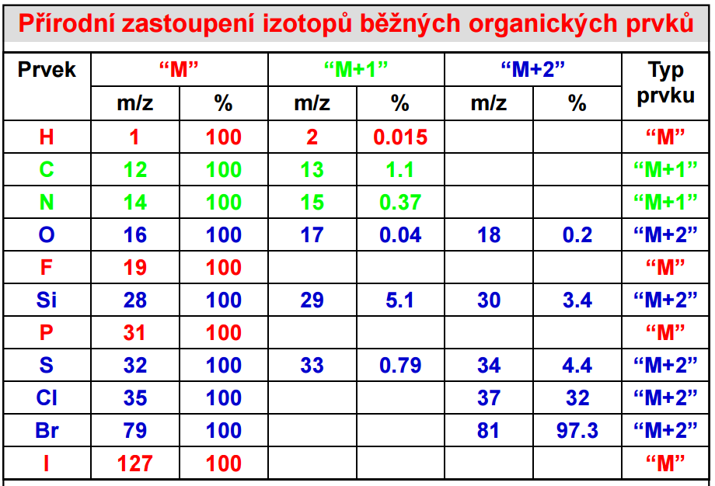

Slide 17
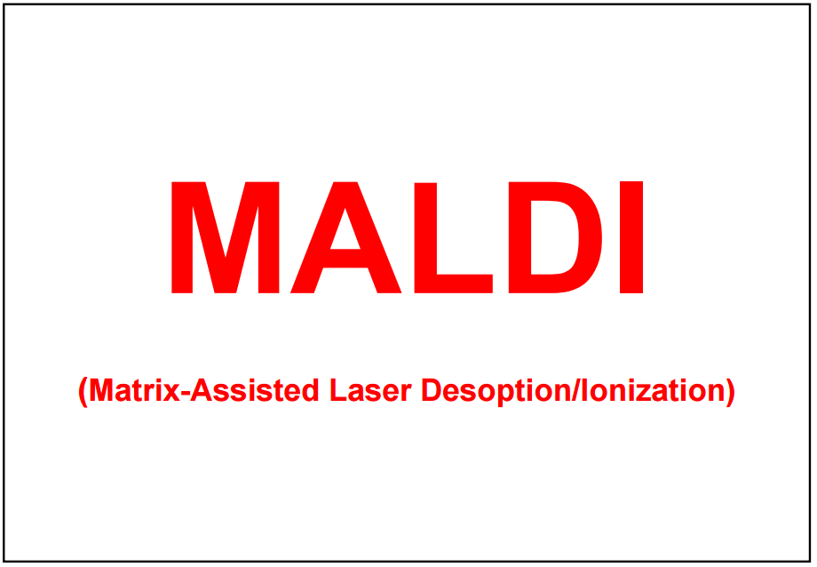
MALDI-TOF nastudovat z URL:
http://web2.mendelu.cz/af_239_nanotech/J_Met_Nano/0214/pdf/d-microbial_identification_by_maldi-tof_ms.pdf

Slide 33
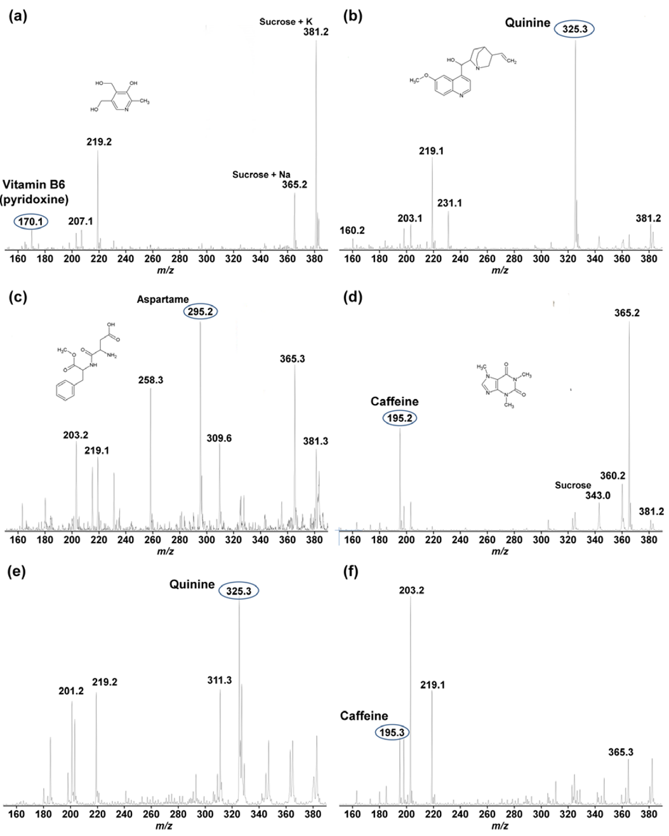

Slide 34
Úkol
změřit MALDI-TOF spektrum:
matrice
vzorku obsahujícího kofein (s matricí)
vzorku A slin bez kofeinu (s matricí)
vzorku B slin po konzumaci nápoje bez kofeinu (s matricí)
vzorku C slin po konzumaci nápoje s kofeinem (s matricí)
(vzorky B, C jsou vzorky slin po konzumaci nápoje, jeden z nápojů obsahoval kofein, druhý ne)
ověřit, že hlavní pík kofeinu není současně píkem matrice
určit, který ze vzorků B, C obsahoval kofein

